Slide 1

Iot 프로그래밍
프로젝트 2팀
장창용 최다원 박상운 허지웅

Slide 2
목차
프로젝트 소개
기능구현
Dot-Matrix
Tact Switch
CLCD
FND
차별점
참고자료

Slide 3
1. 프로젝트 소개

Slide 4
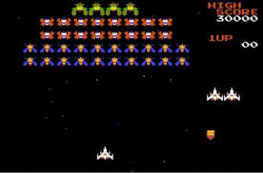
1. 프로젝트 소개
갤러그 게임
위에서 내려오는 적을 플레이어가 좌우로 이동하여
슈팅을 통하여 적을 없애는 게임
적을 맞추면 점수 +1점 적과 닿으면 게임 종료
시연 영상 : https://youtu.be/sj5oAKozdKo

Slide 5
2. 기능 구현

Slide 6
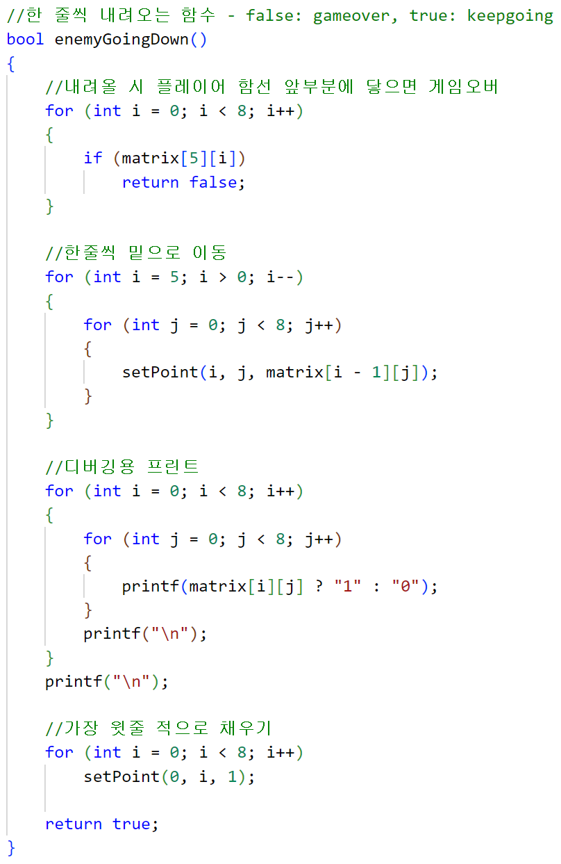
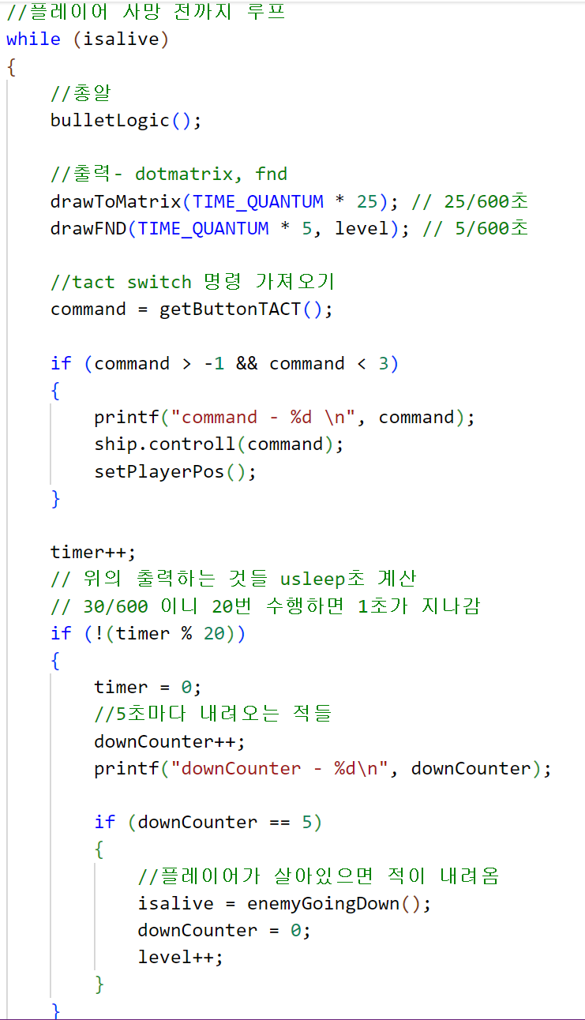
2.1 Dot-Matrix 플레이어/적
-for문을 사용하여 초기 상위 두줄로 적을 생성하고 적이 한 줄씩 밑으로 이동하도록 생성
-적과 플레이어가 닿으면 게임 종료, 플레이어가 살아있다면 5초마다 적이 내려오도록 설정

Slide 7
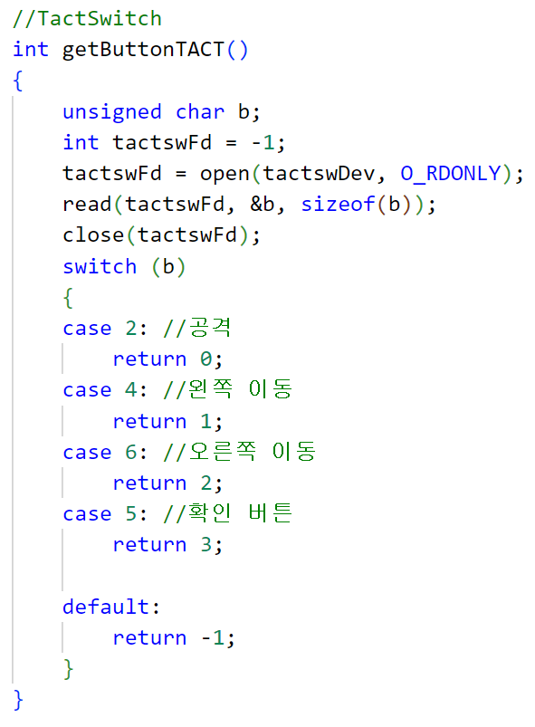
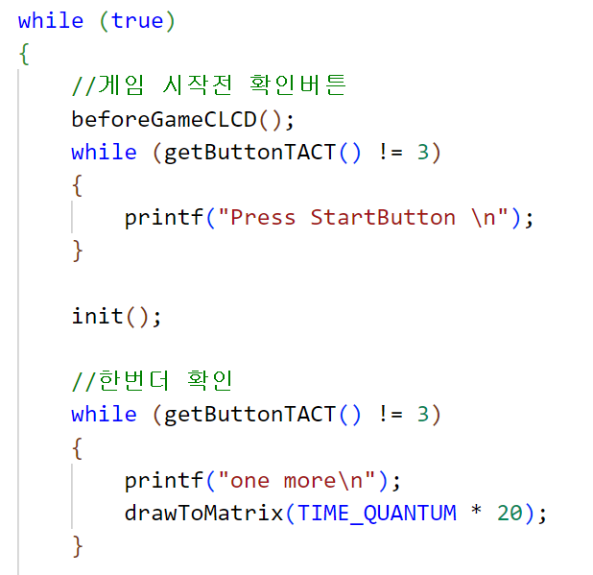
2.2 Tact-Switch 이동 / 옵션
플레이어 이동
-2번 입력시 공격, 4번 입력시 왼쪽 이동 6번 입력시 오른쪽 이동, 5번 입력시 공격
시작 및 확인/재시작
-시작시 3번키 입력받아 시작

Slide 8
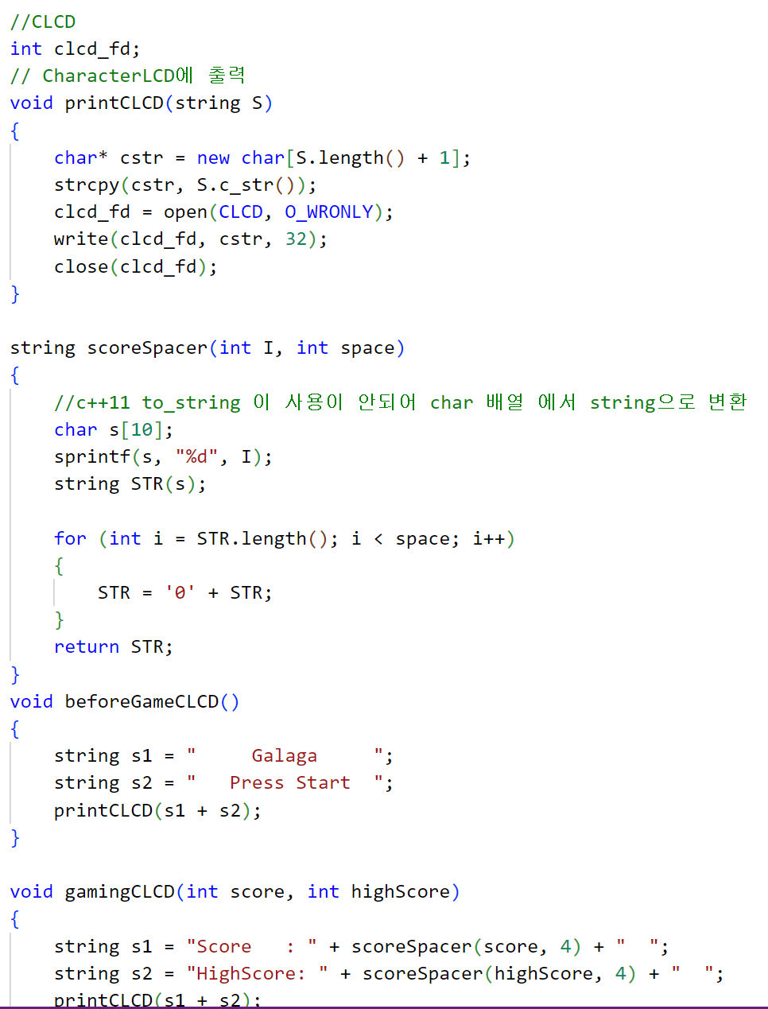
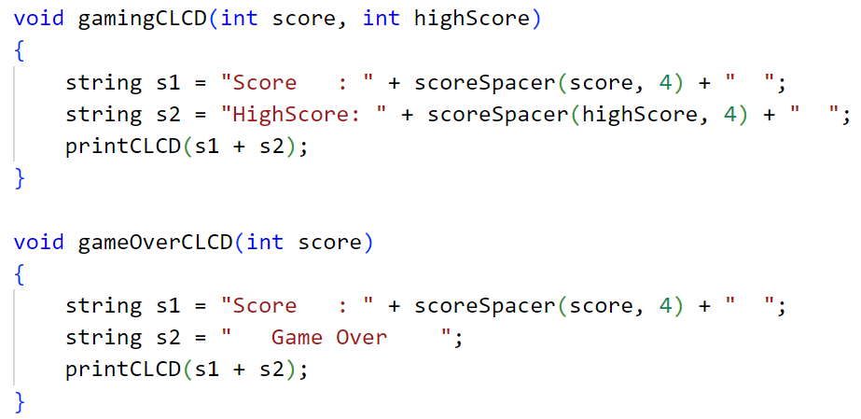
2.3 CLCD 안내문구 / 점수
점수 반환 함수
-sprintf를 사용해 점수 문자열 변환
지정된 길이 space만큼 앞에 0을 채워
“Score : 0000” 형태의 scoreSpacer 반환
CLCD 출력 함수
-안내 문구(시작/최고 점수.현 점수/종료)

Slide 9
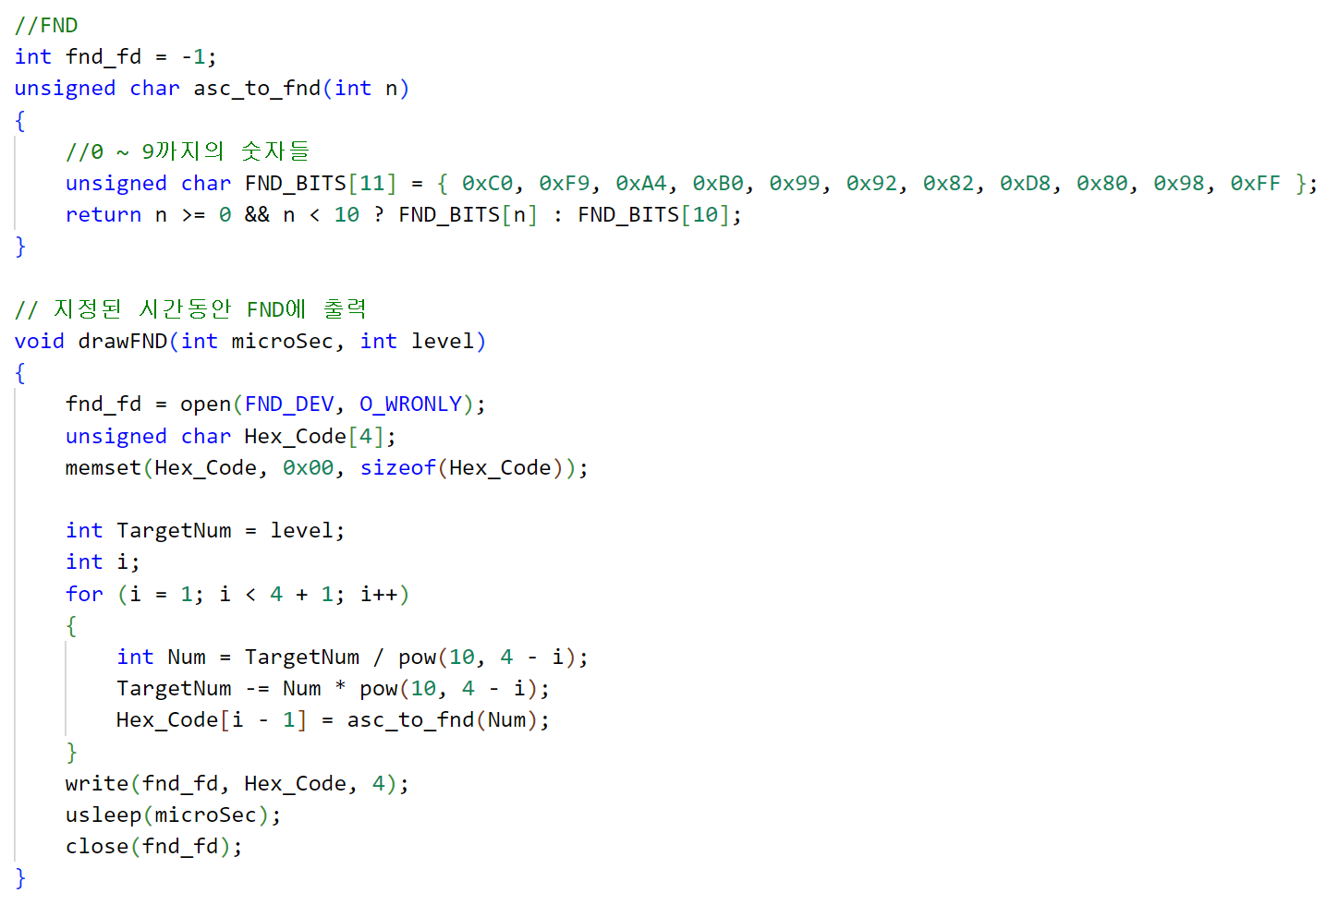
2.4 FND
-FND를 제어하고 레벨 값을 표시하는 기능
drawFIND() 함수를 호출하여 지정된 시간 동안 레벨 값을 FND에 출력
asc_to_find() 함수는 숫자를 FND에 표시하기 위한 비트 패턴으로 변환
-4자리로 표시되며, 각 자릿수는 0부터 9까지의 숫자 또는 공백으로 표현

Slide 10
차별점
기존 갤러그 게임과 다름
- 기존 갤러그 게임 방식 : 적들이 위에서 내려오지 않고 나름의 특색있는 공격을 통하여 플레이어에게 위협
- 위에서 한 칸씩 내려오는 스페이스 인베이더의 기능을 가져와 기존과는 다른
게임 구현

Slide 11
참고 자료
https://github.com/B31l/Smart4412Linux?tab=readme-ov-file#%EC%BD%94%EB%93%9C
https://github.com/jinwoo1225/SnakeGameWithSmart4412
https://github.com/JoHyeonGyeong/iot_indianPoker

Slide 12
감사합니다

